Slide 1
IMPLEMENTACIÓN DE UN APLICATIVO MÓVIL "NUTRIAPP"
ISAIAS VICENTE CASTRO UGAZ
GUSTAVO ADOLFO GOMEZ ANGELES
MIGUEL ANGEL HUALLPA CCORIHUAMAN
MILAGROS SORIA GUERRERO
SCRUM

Slide 2
OBJETIVO:
Visión del proyecto:
BENEFICIOS
Nuestro proyecto tiene como objetivo principal conectar a usuarios con nutricionistas especializados, proporcionando una plataforma fácil de usar. Queremos brindar una experiencia personalizada, ofreciendo una amplia gama de nutricionistas con diversas especialidades y permitiendo a los usuarios seleccionar al profesional que mejor se adapte a sus necesidades.
Para los usuarios: Acceso a una amplia red de nutricionistas especializados y la posibilidad de elegir al profesional adecuado según sus necesidades específicas.
Para los nutricionistas: Contar con una oportunidad de ampliar su alcance y atraer nuevos clientes. Posibilidad de ofrecer servicios personalizados a través de la app.

Slide 3
Alcance
Riesgos y supuestos:
Registro de usuarios y nutricionistas en la aplicación.
Funcionalidad para que los nutricionistas ingresen su especialidad y detalles profesionales.
Sistema de búsqueda para que los usuarios encuentren nutricionistas según especialidad.
Capacidad para que los usuarios elijan y se conecten con un nutricionista específico.
Administración de los usuarios y nutricionistas.
Los riesgos que se puedan presentar en el proyecto son: Un integrante decida retirarse del grupo, problemas de salud e inconvenientes para poder realizar la reunión de manera presencial.

Slide 4
Definición de los roles de Scrum
Product Owner:
Será responsable de definir los requisitos del producto y priorizar el backlog:
Miguel Ángel Huallpa Ccorihuaman.
Scrum Master: Facilitará el proceso Scrum y garantizará que se sigan las prácticas adecuadas. Será representado por: Milagros Soria Guerrero.
Equipo de Desarrollo:
●Isaías Vicente Castro Ugaz
●Gustavo Adolfo Gómez Ángeles

Slide 5
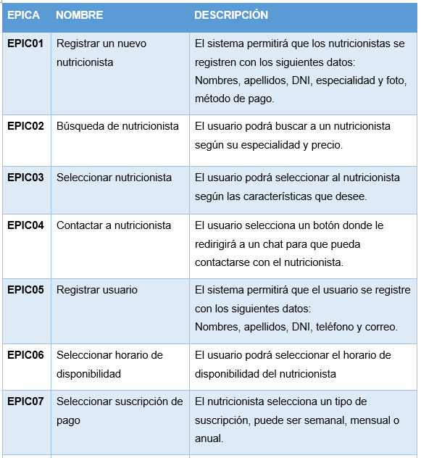
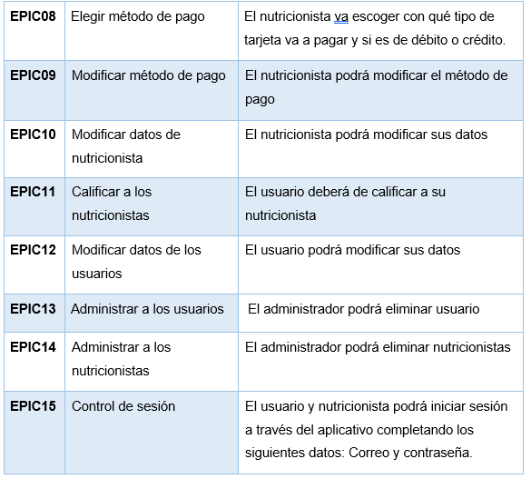
ÉPICAS

Slide 6
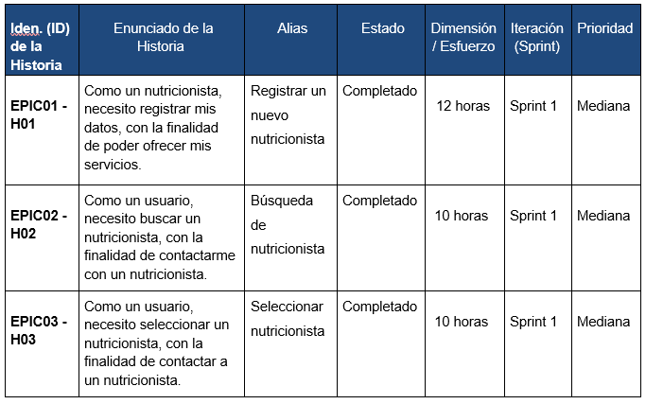
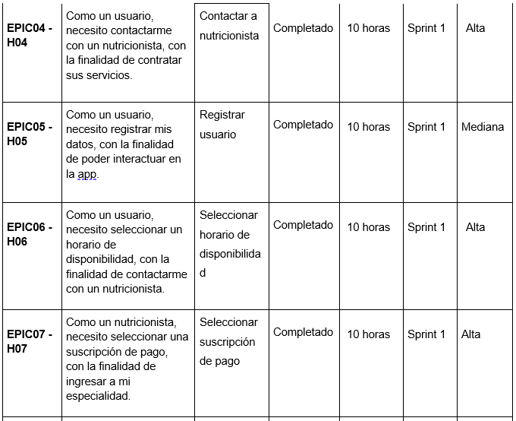
Backlog priorizado

Slide 7
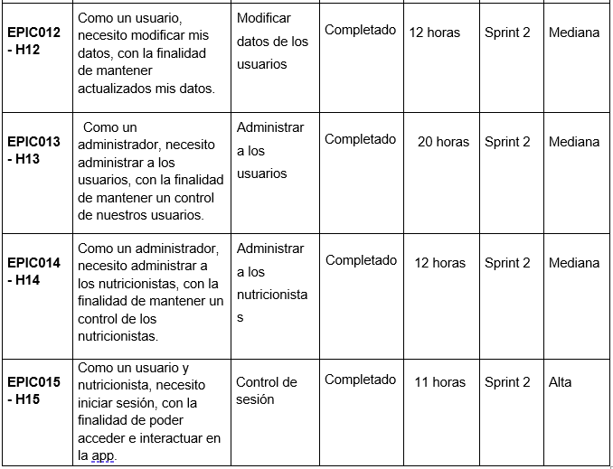
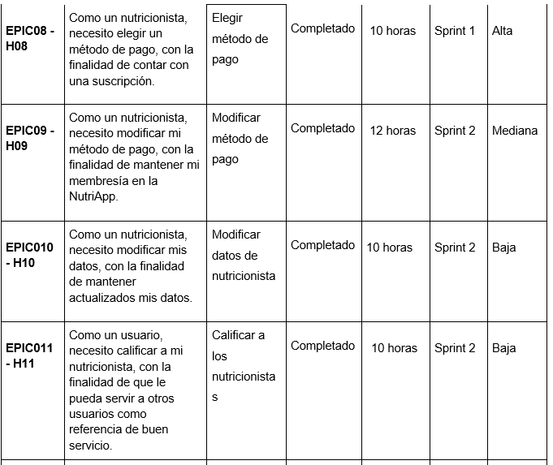
Backlog priorizado

Slide 8
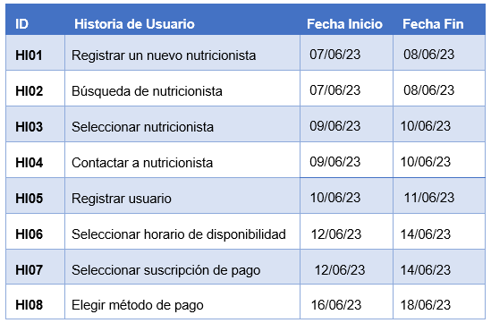
LANZAMIENTO DEL PROYECTO
SPRING 1

Slide 9
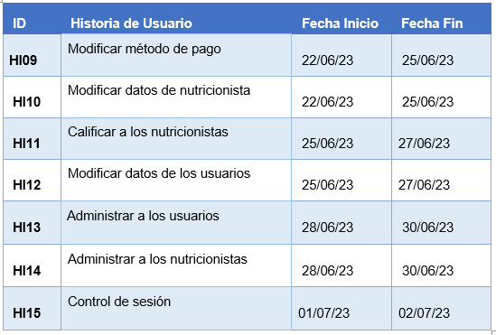
LANZAMIENTO DEL PROYECTO
SPRING 2

Slide 10
HISTORIAS DE USUARIO

Slide 11
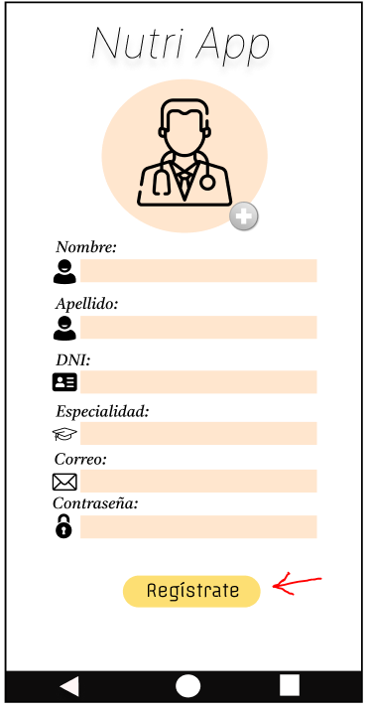
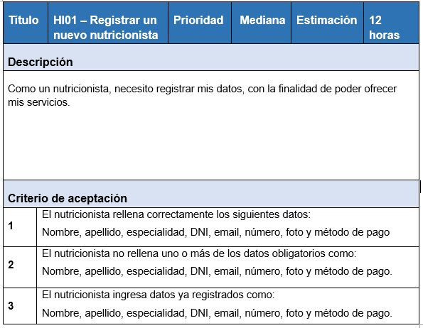

Slide 12
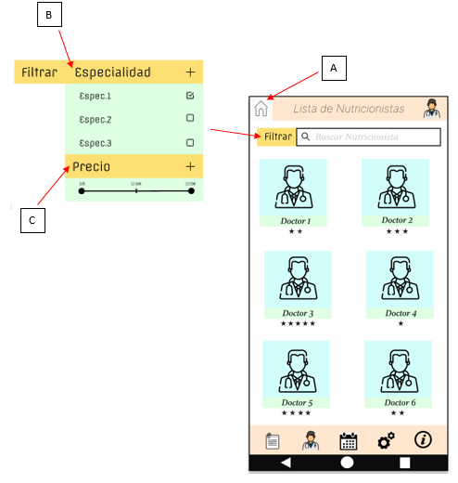
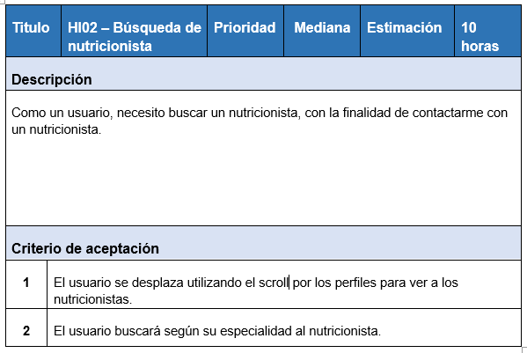

Slide 13
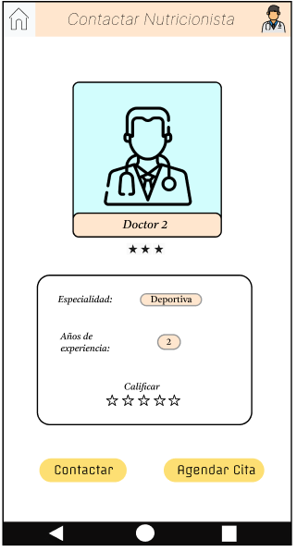
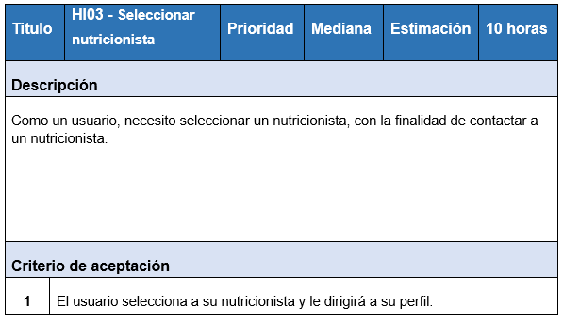

Slide 14
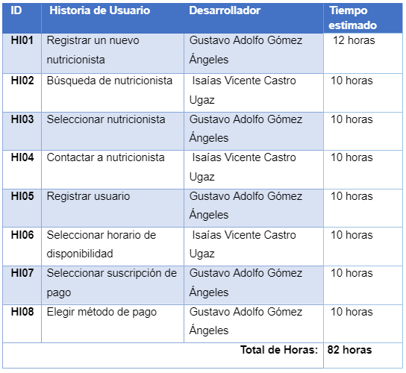
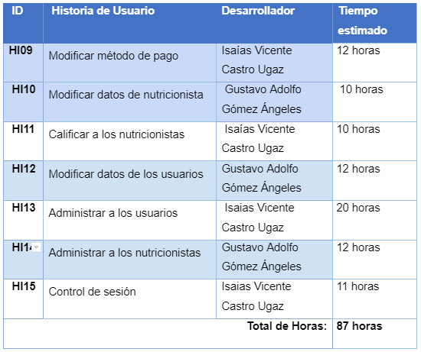
Asignación de Historia de Usuario

Slide 15
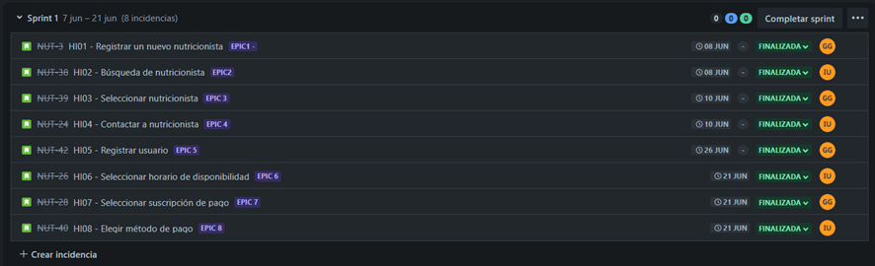
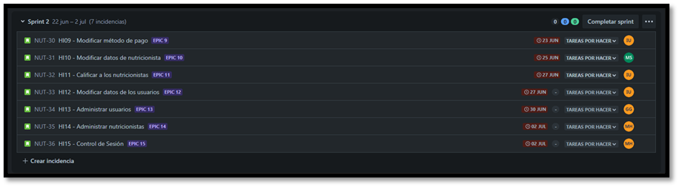
Sprint Backlog

Slide 16
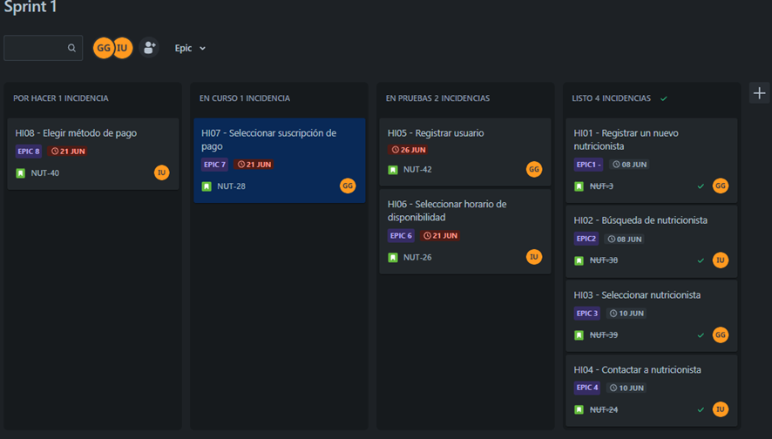
Entregables:
Spring 1
Fecha: 10/06/2023

Slide 17
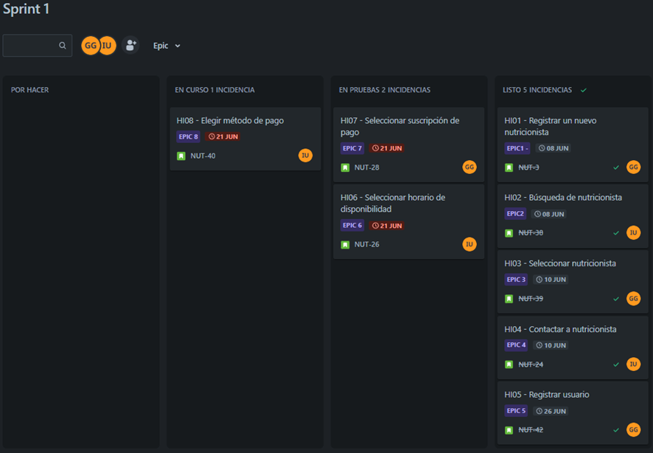
Entregables:
Fecha: 11/06/2023

Slide 18
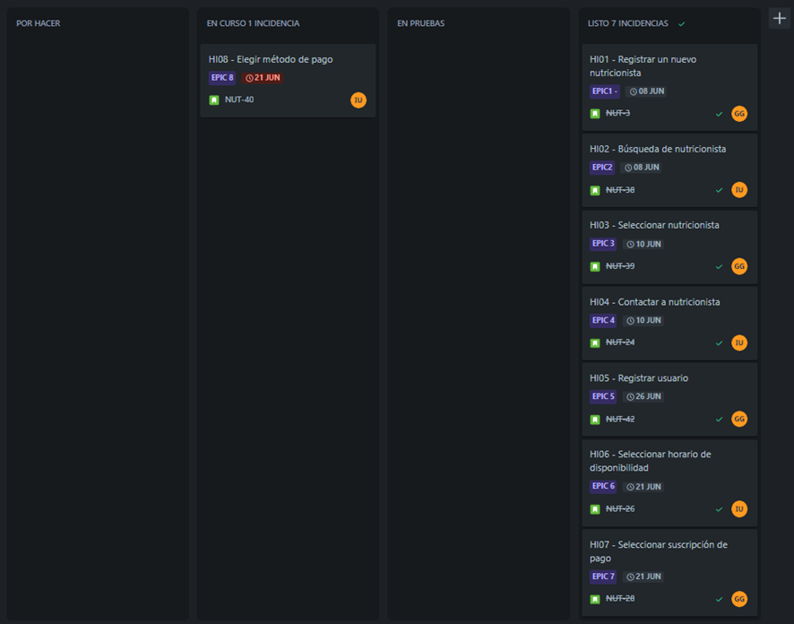
Entregables:
Fecha: 14/06/2023

Slide 19
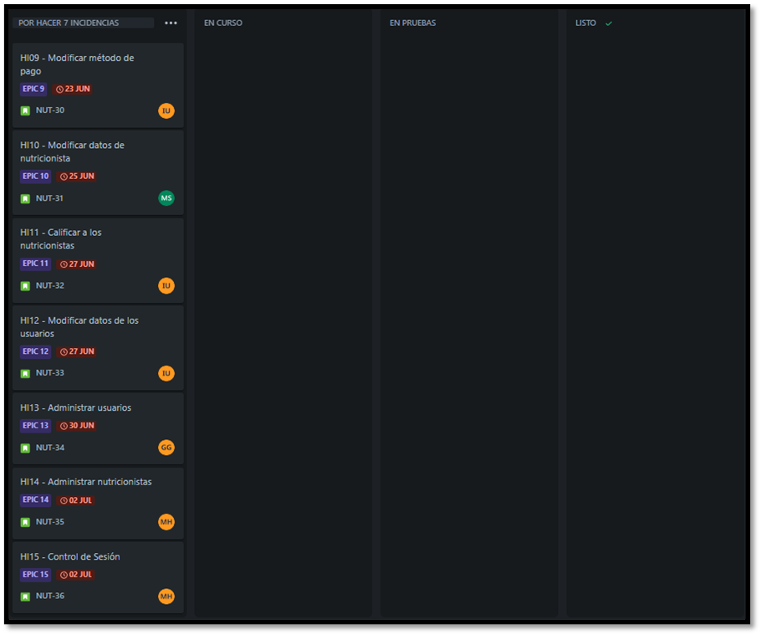
Entregables:
Spring 2
Fecha: 22/06/2023

Slide 20
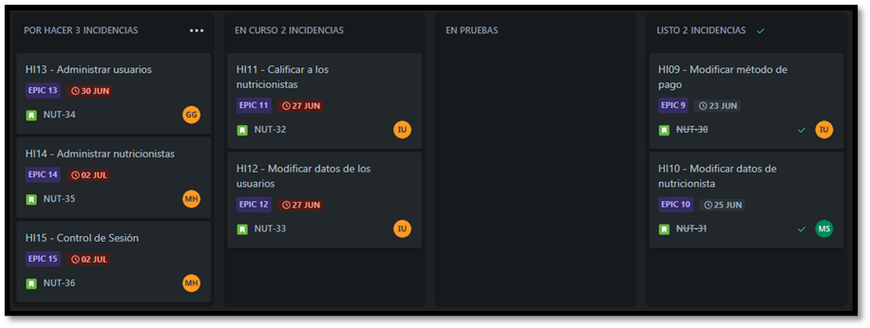
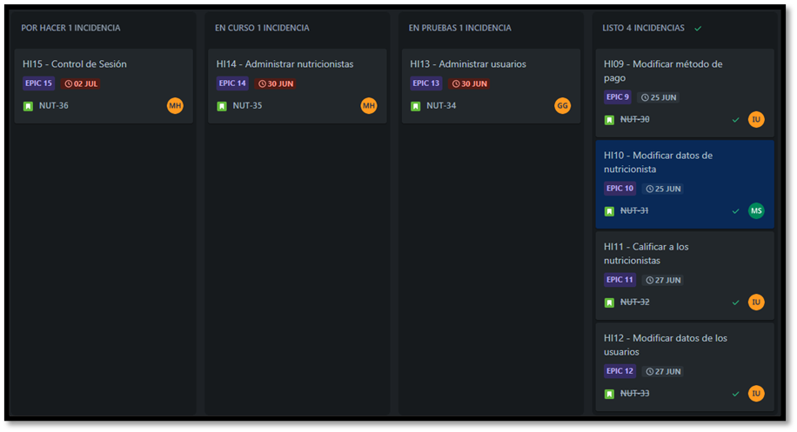
Entregables:
Spring 2
Fecha: 25/06/2023
Fecha: 27/06/2023

Slide 21
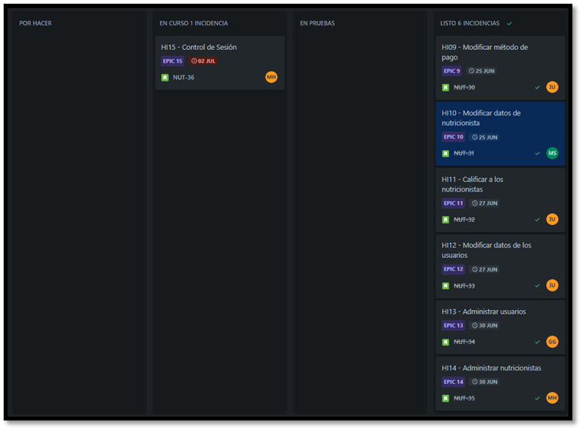
Entregables:
Fecha: 30/06/2023

Slide 22
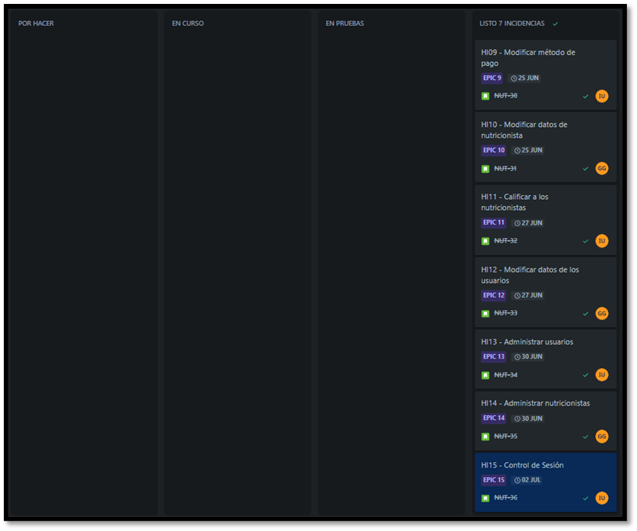
Entregables:
Fecha: 02/07/2023

Slide 23
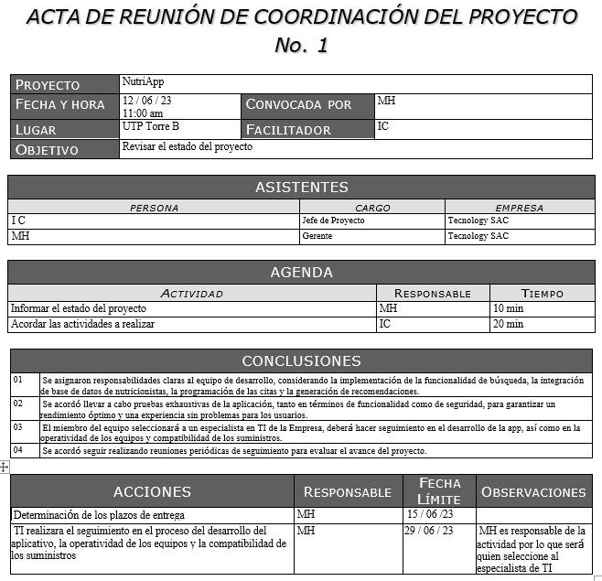
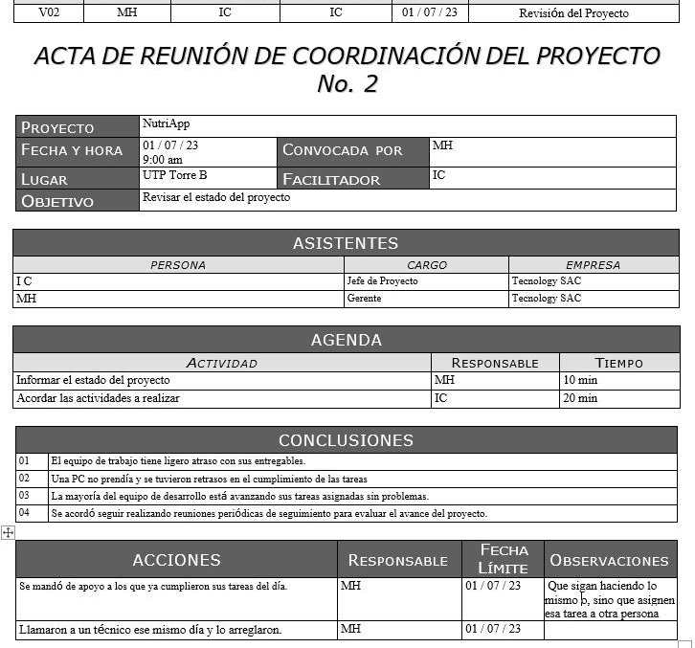

Slide 24

GRACIAS

